Slide 1
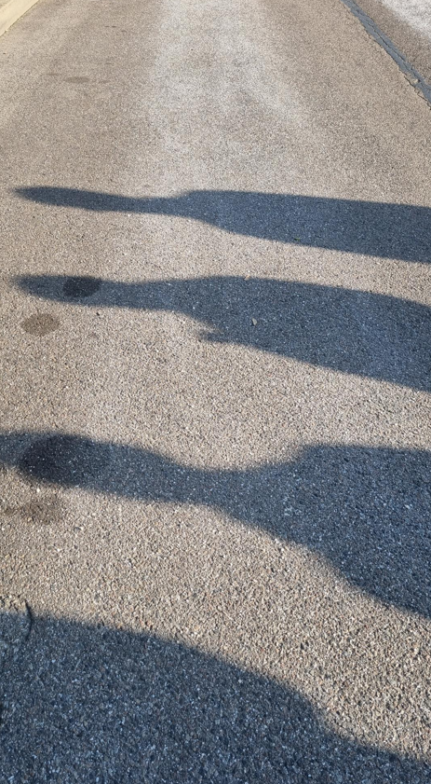
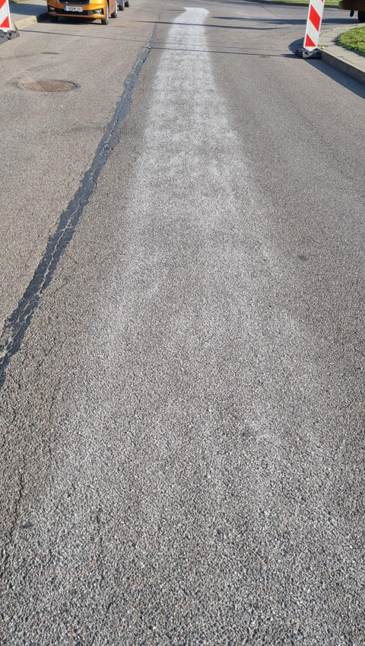
Prevencinis - minimalus barstymas druska:
21- 40 g/m²
Prevencinis - maksimalus barstymas druska:
71-110 g/m²

Slide 2
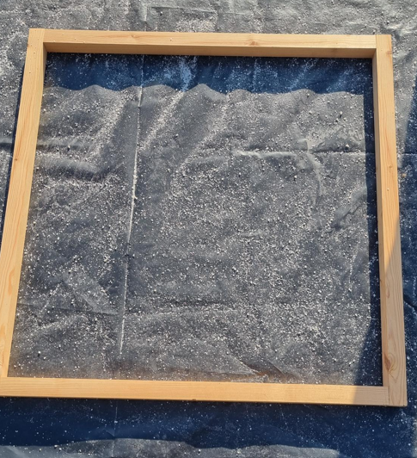
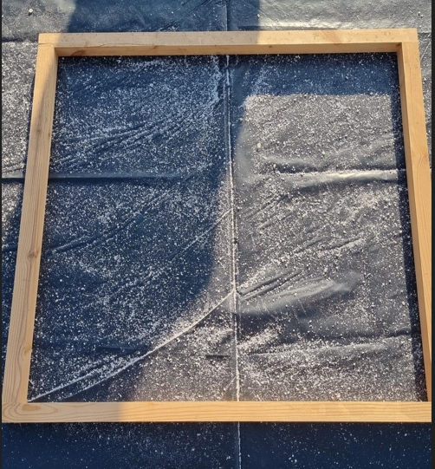
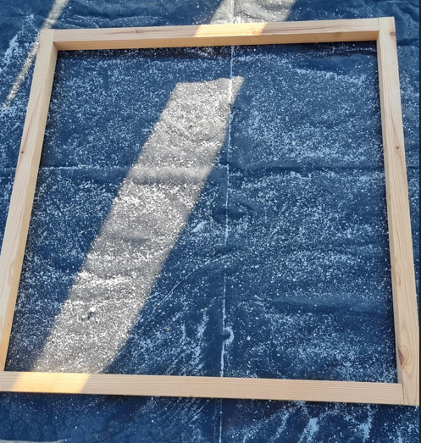
Minimalus druskos bėrimas - 21-40 g/m²
Vidutinis druskos bėrimas - 41-70 g/m²
Maksimalus druskos bėrimas - 71-110 g/m²

Slide 3
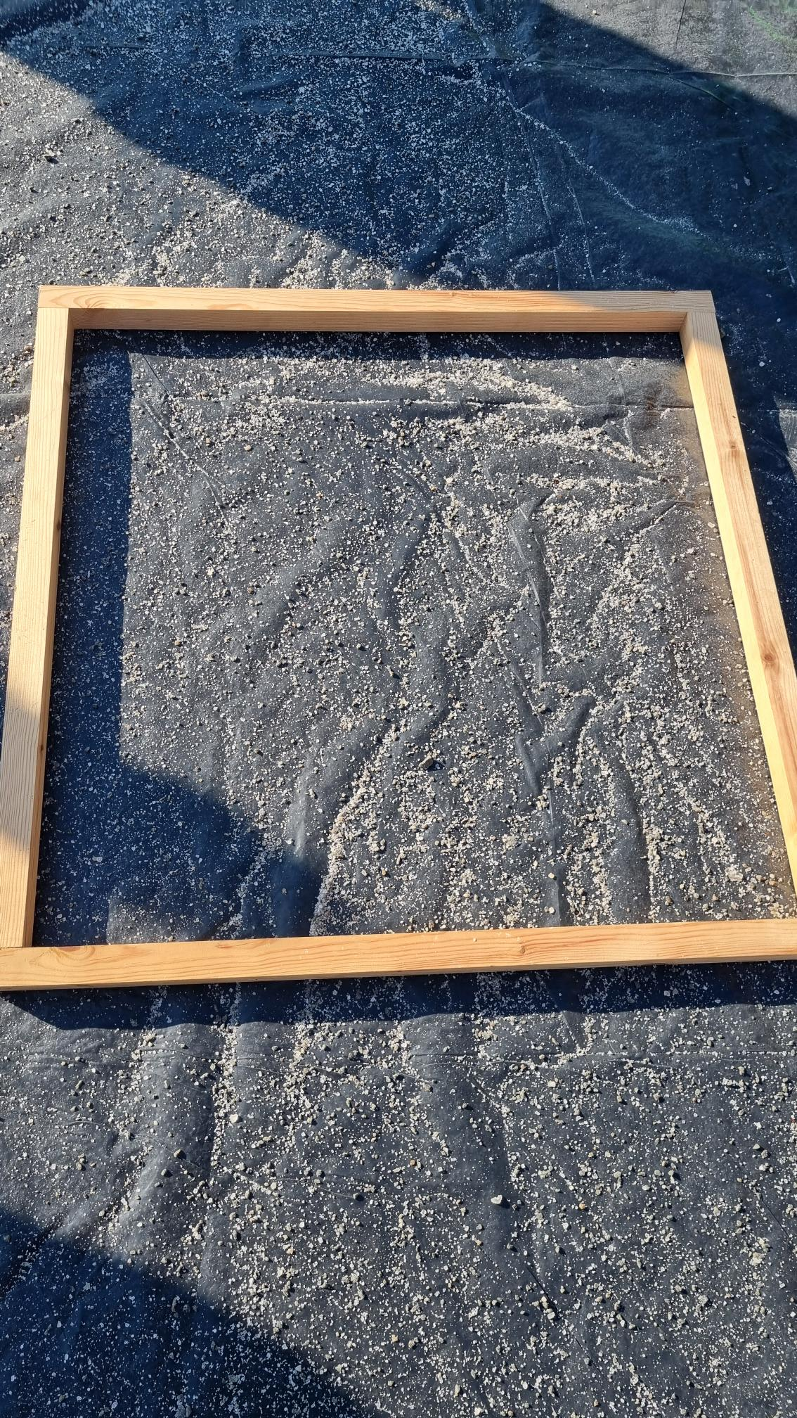
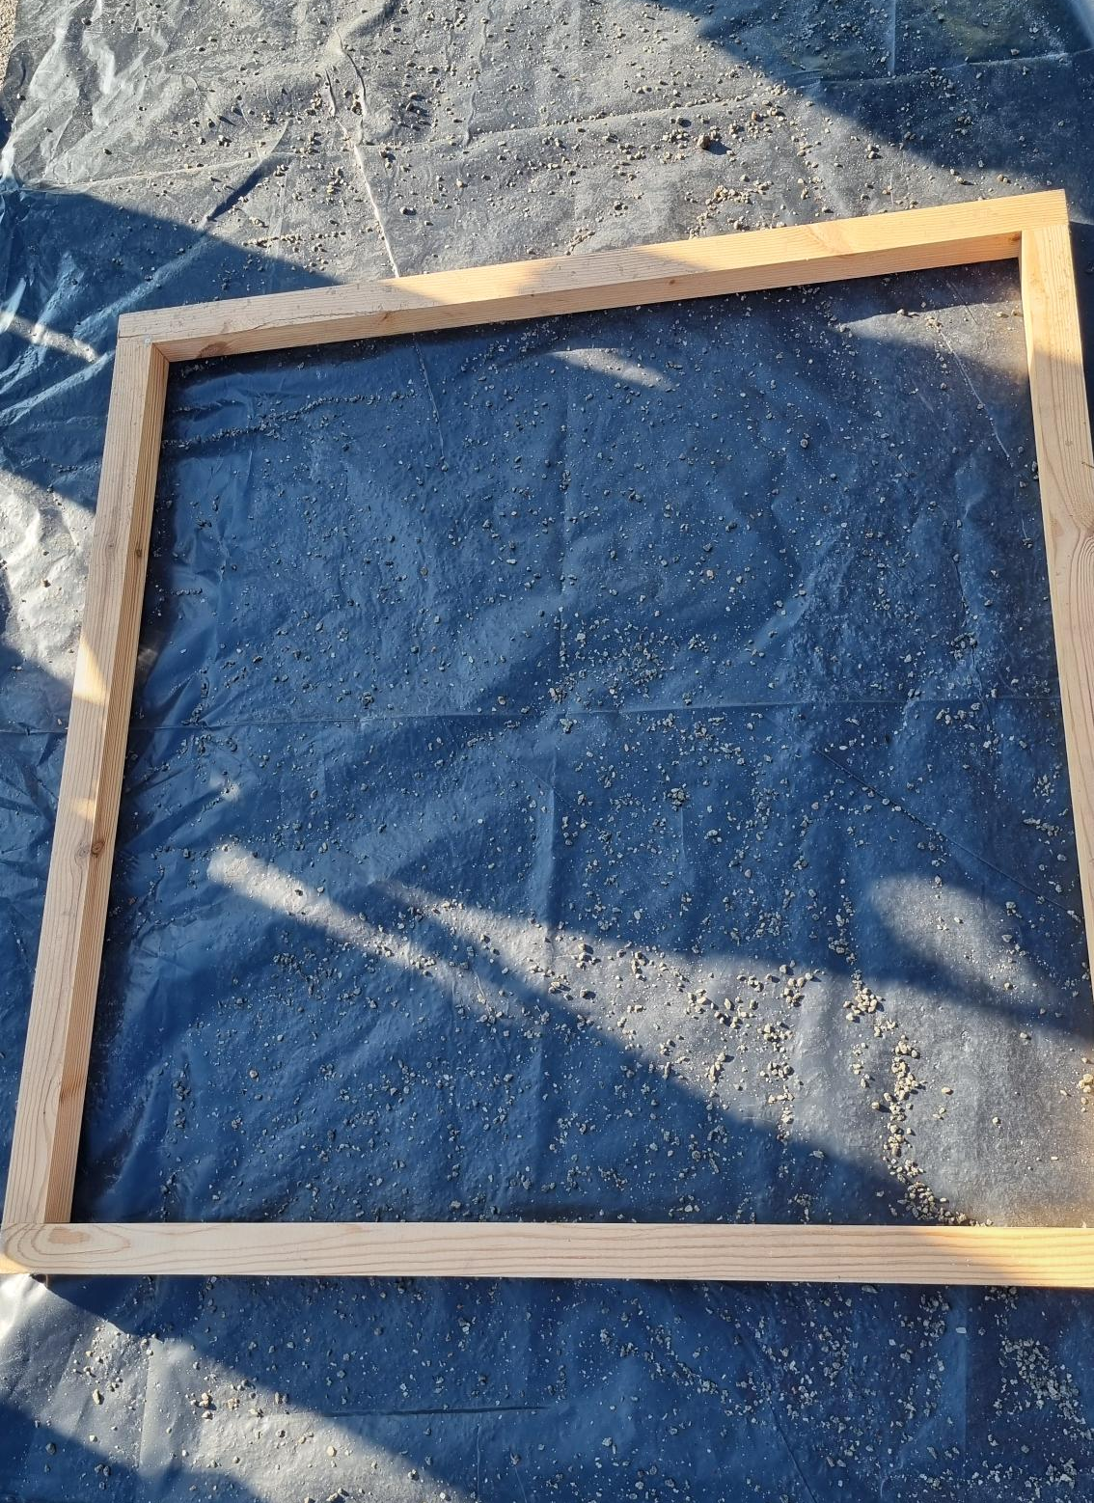
Barstymas skaldele -druska(druskos koncentracija 50 proc.): 180-230 g/m²
Barstymas skaldele – druska.
Druskos koncentracija 15 proc. (taikomas tik išskirtinai 7-iems miesto skverams):
210-215 g/m² (žr. 10 skaidrę).

